Slide 1
Erlezain elkartea
Julen Garcia, Iñigo Arrizabalo eta Aritz Lekube

Slide 2
Aurkibidea
Trigger-ak
Log-Trigger
Paketea
Prozedura
Funtzioa
Partizioa
Taldeak
Karpetak
Aplikazioa
Test-ak
XSL
Schema eta DTD.

Slide 3
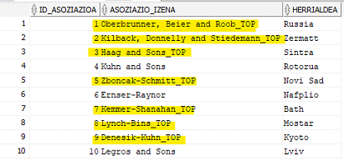
Trigger-rak
Trigger:
Kolmena-kantitatea
Erle-kantitatea
2. Trigger:
Produktu 5+
Sozio eta Asoziazio izena

Slide 4

Log-Trigger
SOZIOAK_HISTORIKOA eta ASOZIAZIOAK_HISTORIKOA taula sortu bertan aldaketak txertatzeko.

Slide 5
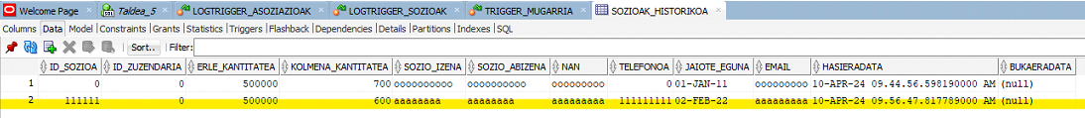
Log-Trigger
Sozioak_historikoa taula.

Slide 6
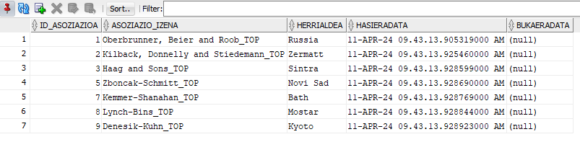
Log-Trigger
Asoziazioak_historikoa taula.

Slide 7
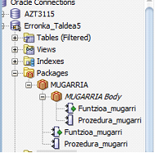
Paketea (Funtzioa eta Prozedura)

Slide 8
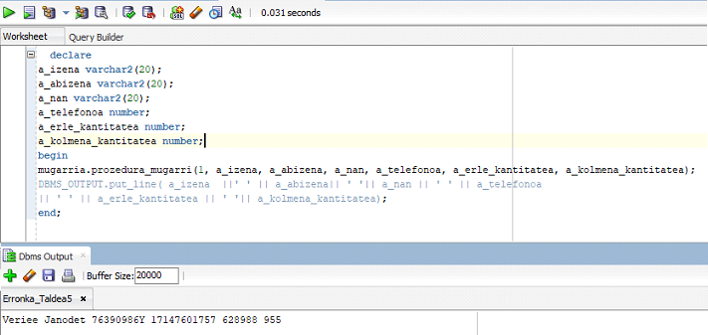
Prozedura
Id_sozio datu guztiak lortzeko.

Slide 9
Funtzioa
Asoziaozio kupurua edo Produzitutako ezti mota kantitatea. (Baldintza= 500+ erlauntz)

Slide 10
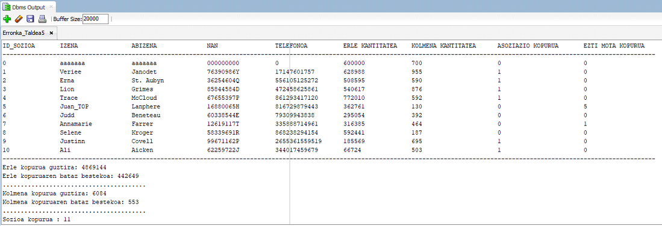
Funtzioa

Slide 11
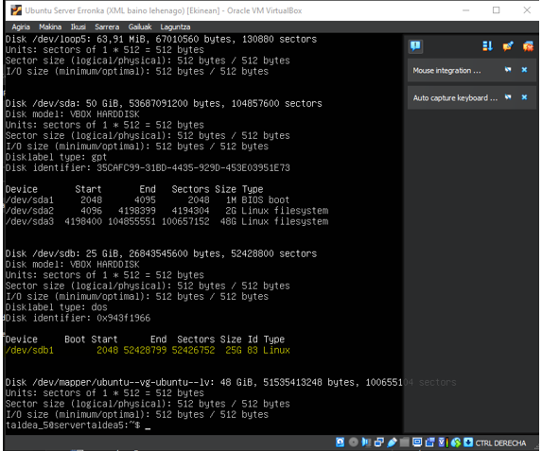
Partizioa

Slide 12
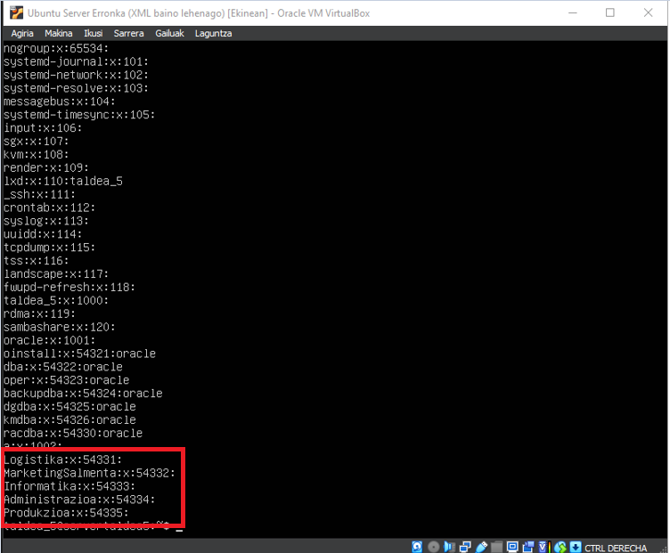
Sistemaren Taldeak
Groupadd agindua erabiliz

Slide 13
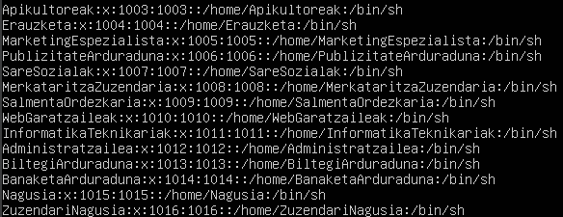
Sistemaren Erabiltzaileak
Useradd agindau erabiliz.

Slide 14
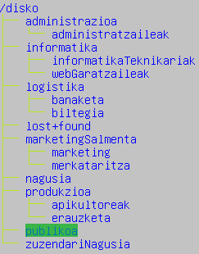
Karpetak

Slide 15
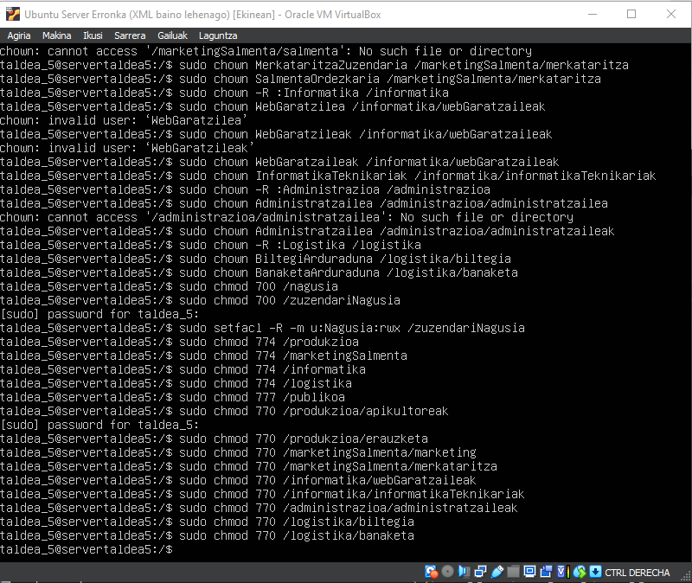
Karpetei permisuak ezarri

Slide 16
Aplikazioa

Slide 17
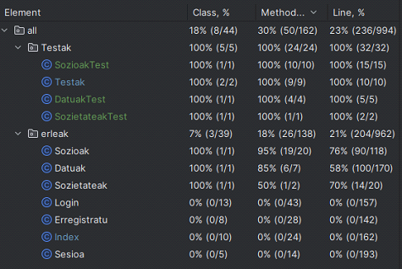
Aplikazioaren Test-ak

Slide 18
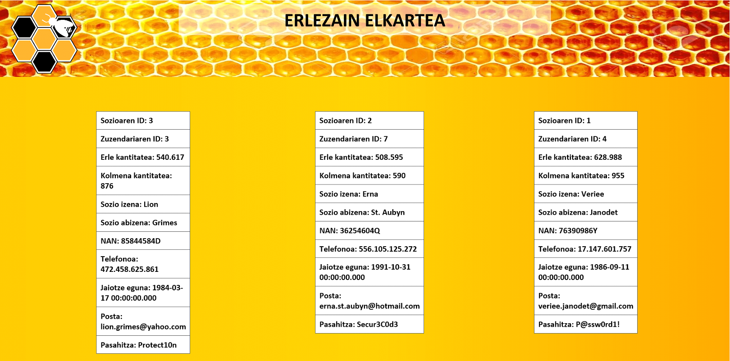
XSL

Slide 19
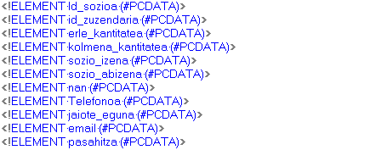
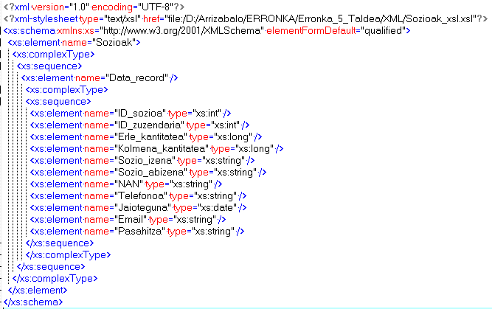
DTD eta Schema

